Slide 1
GEOLOGI INDONESIA
Suhadi Purwantara, Dipl.G

Slide 2
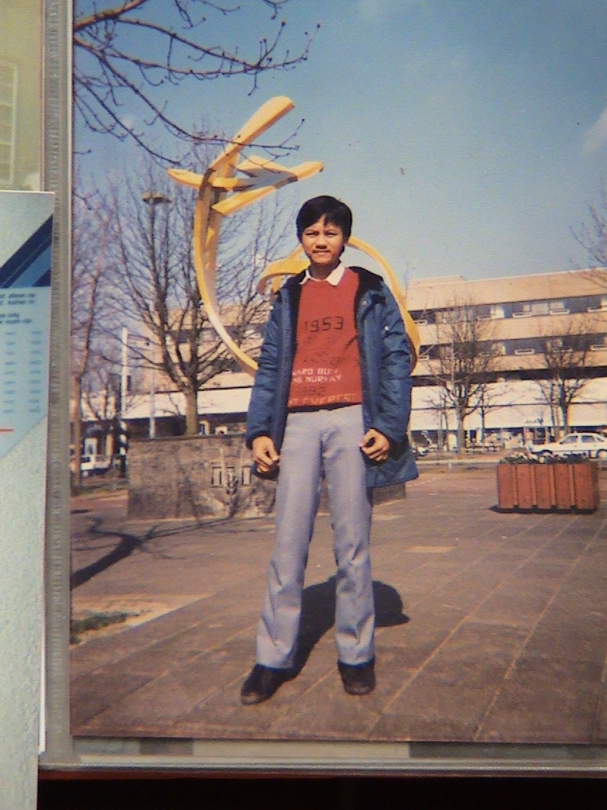

Slide 3
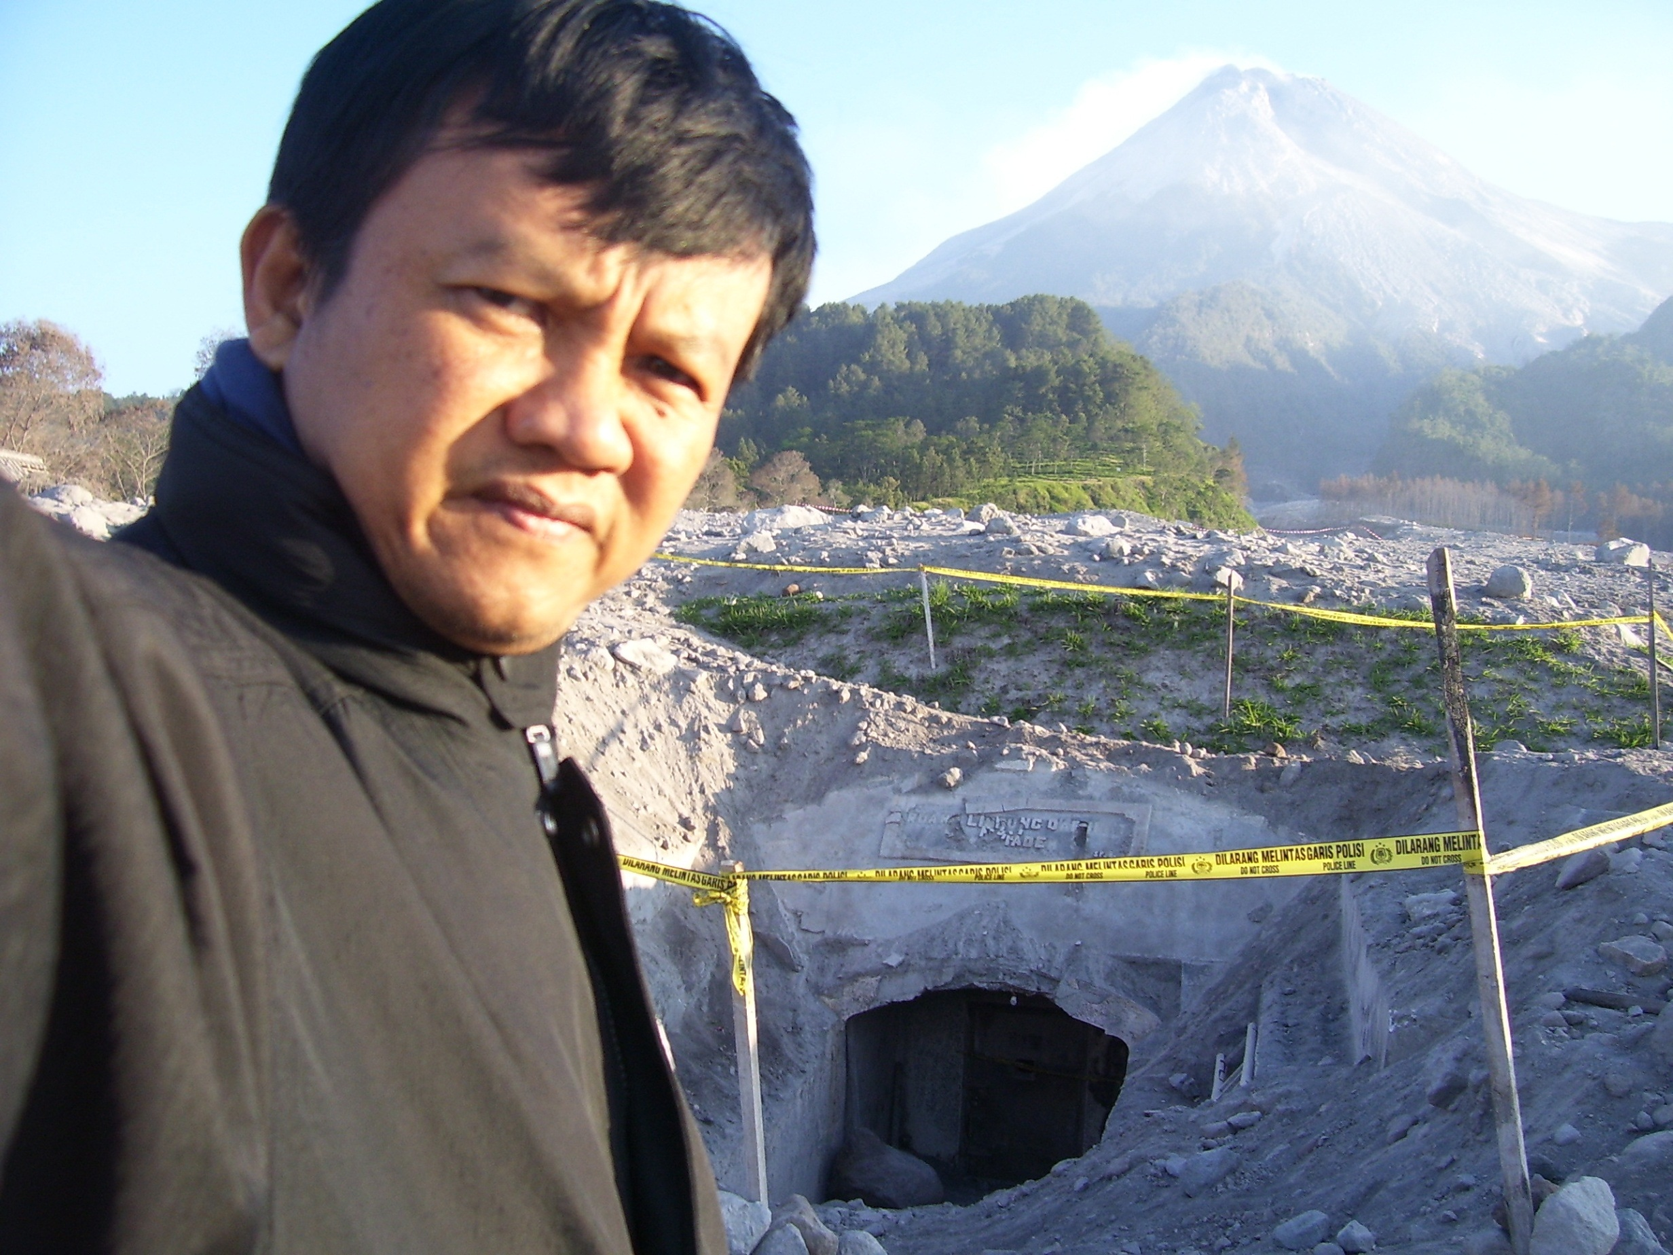

Slide 4
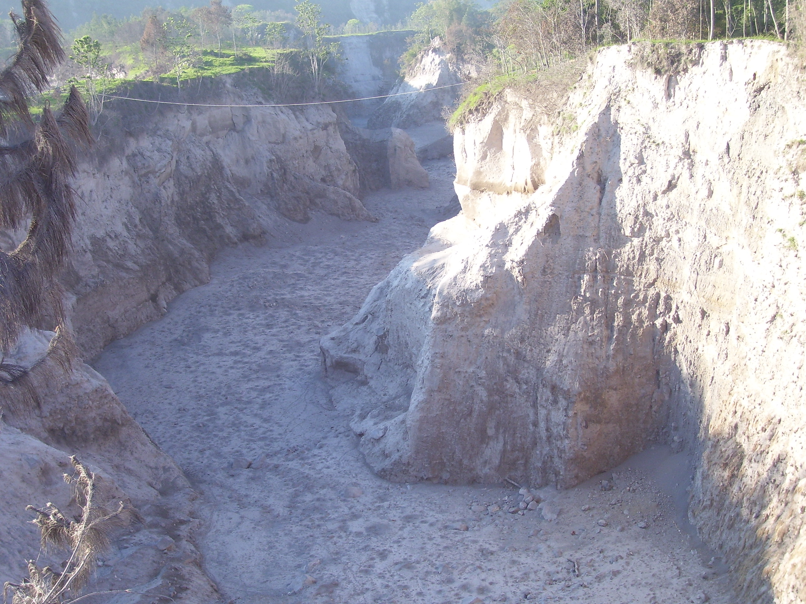

Slide 5
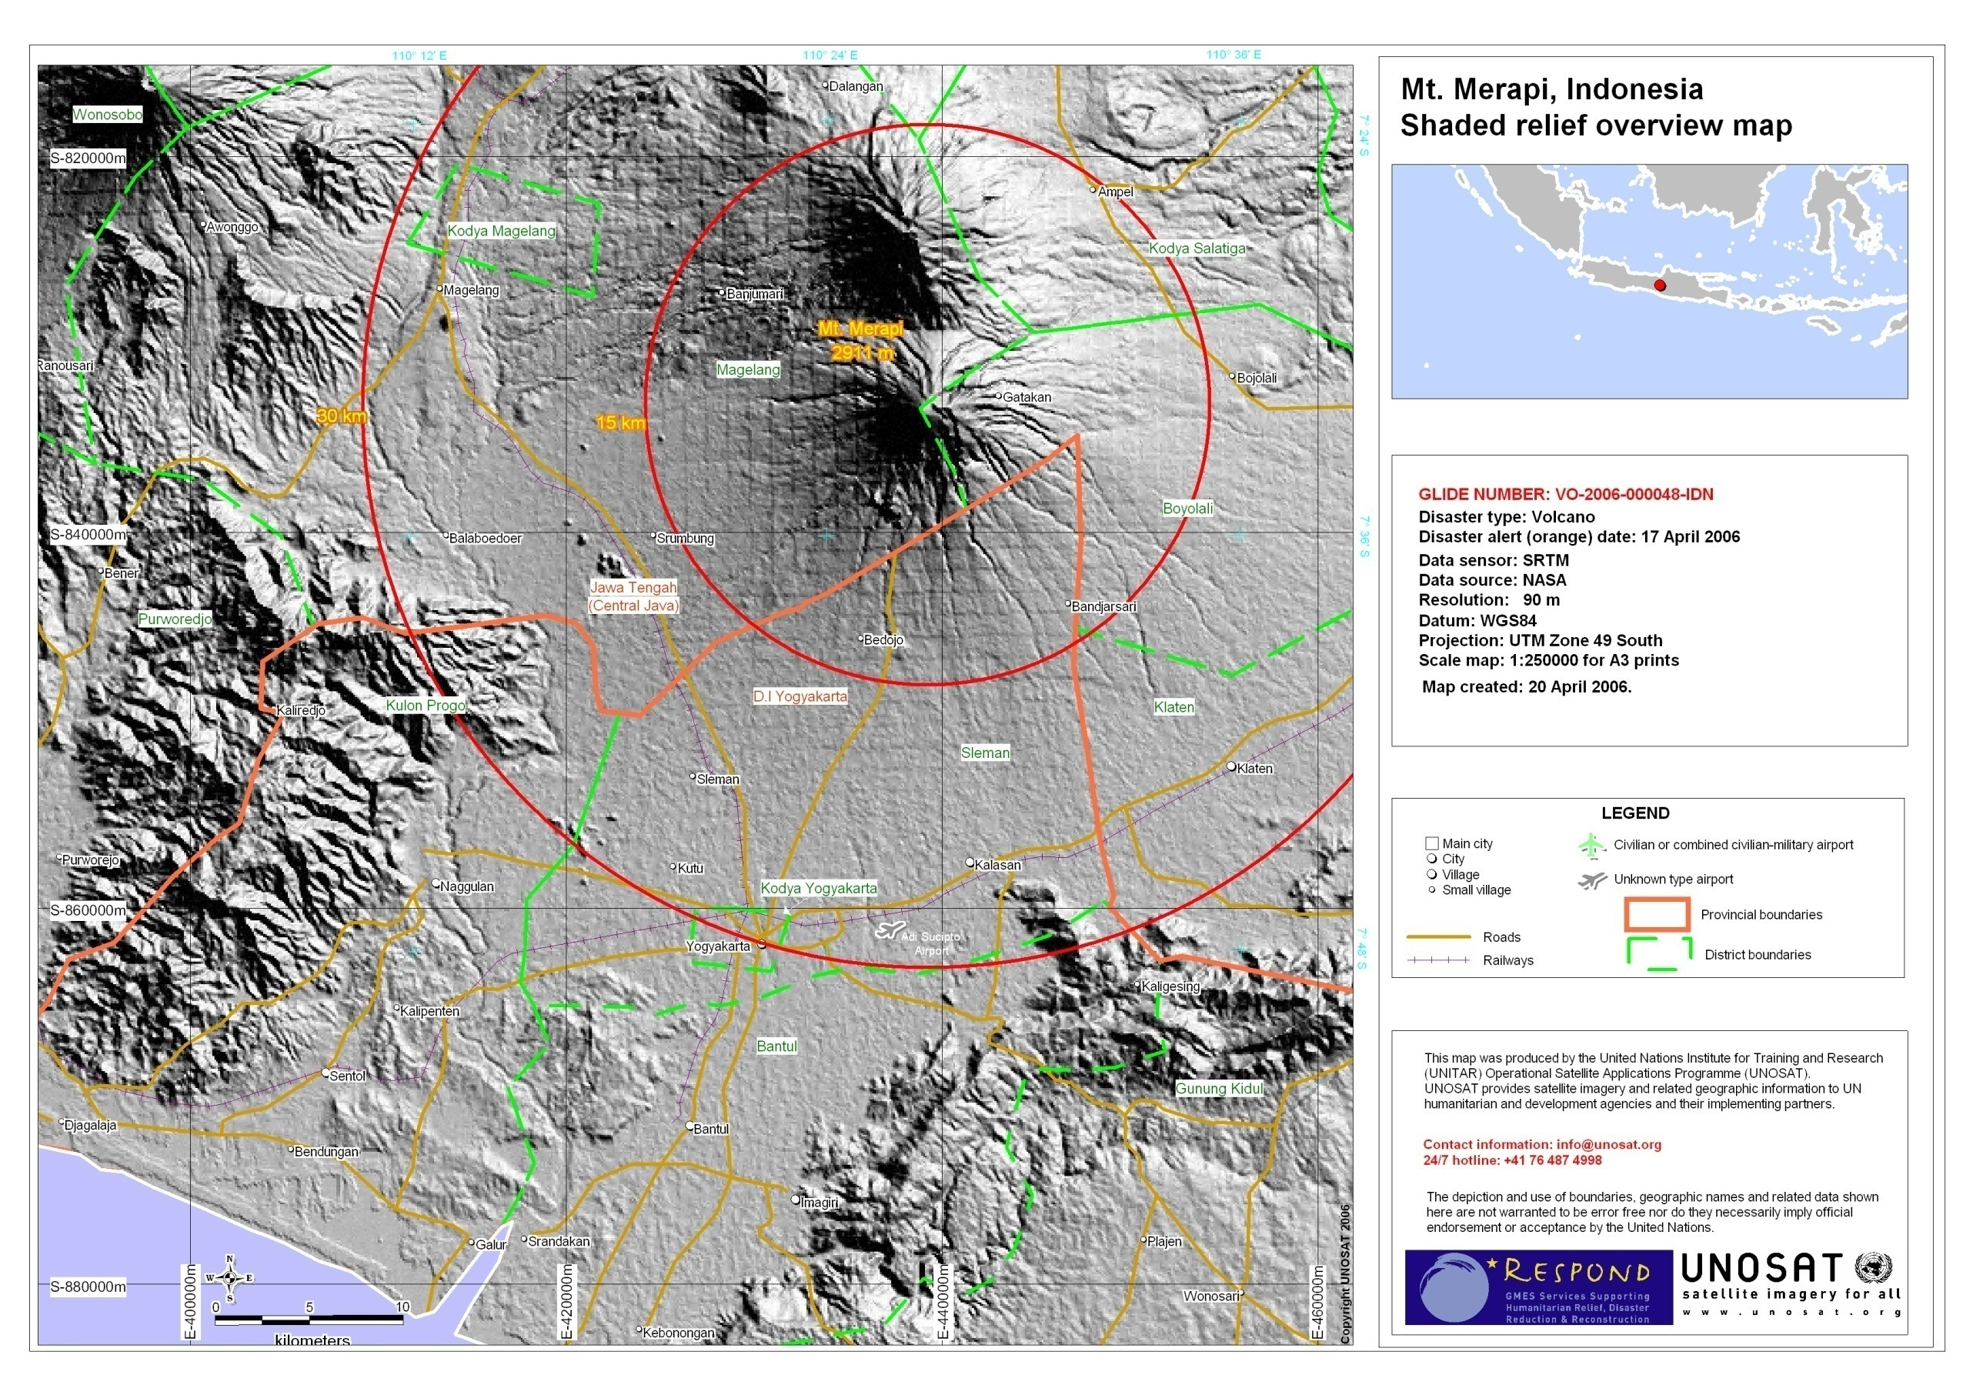

Slide 6
Masa/zaman geologi
Primer:
Azoikum
Prakambrium > 500 juta tahun
Kambrium < 500 juta tahun
Paleozoikum
Skunder
Mesozoikum
Tertier
Kenozoikum
Kuarter
Psikozoikum

Slide 7
Struktur Geologi
Hasil pengukuran dari kenampakan suatu penampang terukur, yang diperoleh secara quick section dan detail section
Hasil berupa perlapisan, metamorfosa, tebal lapisan, sifat, dan jenis batuan

Slide 8
Kala
Holosen : akhir glasiasi 0,01143 juta tahun
Pleistosen : mmamalia besar punah 1,8 jt
Pliosen: iklim dingin dan kering 5,3 jt
Miosen: iklim moderat, berkembangnya kuda, adanya kera pertama 23,03 jt
Oligosen: iklim hangat 33,9 jt
Eosen : paus primitif 55,8 jt
Paleosen :

Slide 9
Kenozoikum di Indonesia
Termasuk lajur:
Geosinklin lingkar Pasifik
Geosinklin Tethys:

Slide 10
Geosinklin-Geantiklin
Lengkungan (Busur) dalam bergunung api: Sumatera, Jawa, Nusa Tenggara, Banda, Sulawesi, Sangir, terus ke Filipina
Lengkungan (Busur) luar tak bergunung api : Nias, Mentawai, Sumba, Timor, Tanimbar, Seram, Buru, Sulawesi tenggara, dan Sulawesi Timur laut.

Slide 11
Cekungan-cekungan
Cekungan epi kontinen: Kalimantan Barat dan Tengah, Paparan Sunda, Paparan Sahul, Jawa Tengah
Cekungan antar Gunung: Sepanjang Bukit Barisan, Timor, Poso dan Tawaela
Miogeosinklin: Aceh, Jambi, Palembang, Jawa utara dan Selatan, Irian Utara, Kalimantan Timur.
Eugeosinklin pelipatan dan sesar sungkup: Timor dan Seram

Slide 12
Sebelum genang laut
(Akhir mesozoikum)
Asia hingga Australia masih sambung :
Tanah Sunda meliputi Semenanjung Malaya, Kep. Riau, Bangka Belitung, Sumatra, Kalimantan, Laut Jawa sebelah Barat, sebagian Laut Cina Selatan.
Tanah Sahul meliputi Kep. Kai, Papua selatan,
Melanesia di utara Papua: halmahera hingga Sulawesi Utara
Tanah Banda

Slide 13
Kala Eosen
Terjadi Genang Laut antara :
Bukit Barisan dengan Malaya
Kalimantan Tengah dengan Sulawesi
Geosinklin Pasir Bulungan
Geosinklin Bulungan Balikpapan

Slide 14
KONSEP TEKTONIK
Tektonik Pergeseran Benua: bahwa kerak benua bergeser karena adanya kerak baru di dasar samudera yang berupa Mid Oceanic Ridge yang dikenal dalam konsep Sea Floor Spreading
Pada prinsipnya gerakan kerak bumi adalah horizontal, dalam hal ada gerakan vertikal itu akibat sekunder gerakan mendatar.

Slide 15
WUJUD PERTEMUAN LEMPENG TEKTONIK
Palung lautan (trench)
Punggungan tengah samudra
Sesar transform dasar samudra
Pemisahan lempeng benua membentuk cekungan
Konvergensi lempeng menimbulkan palung busur (Arc Trech system)

Slide 16
Struktur geologi dan topografi Indonesia pada umumnya

Slide 17
DATARAN SUNDA
(SUNDA MICROPLATE)
Semenanjung Malaya
Pesisir timur Sumatera
Kepulauan Riau, dan Sumsel
Kalimantan Barat

Slide 18
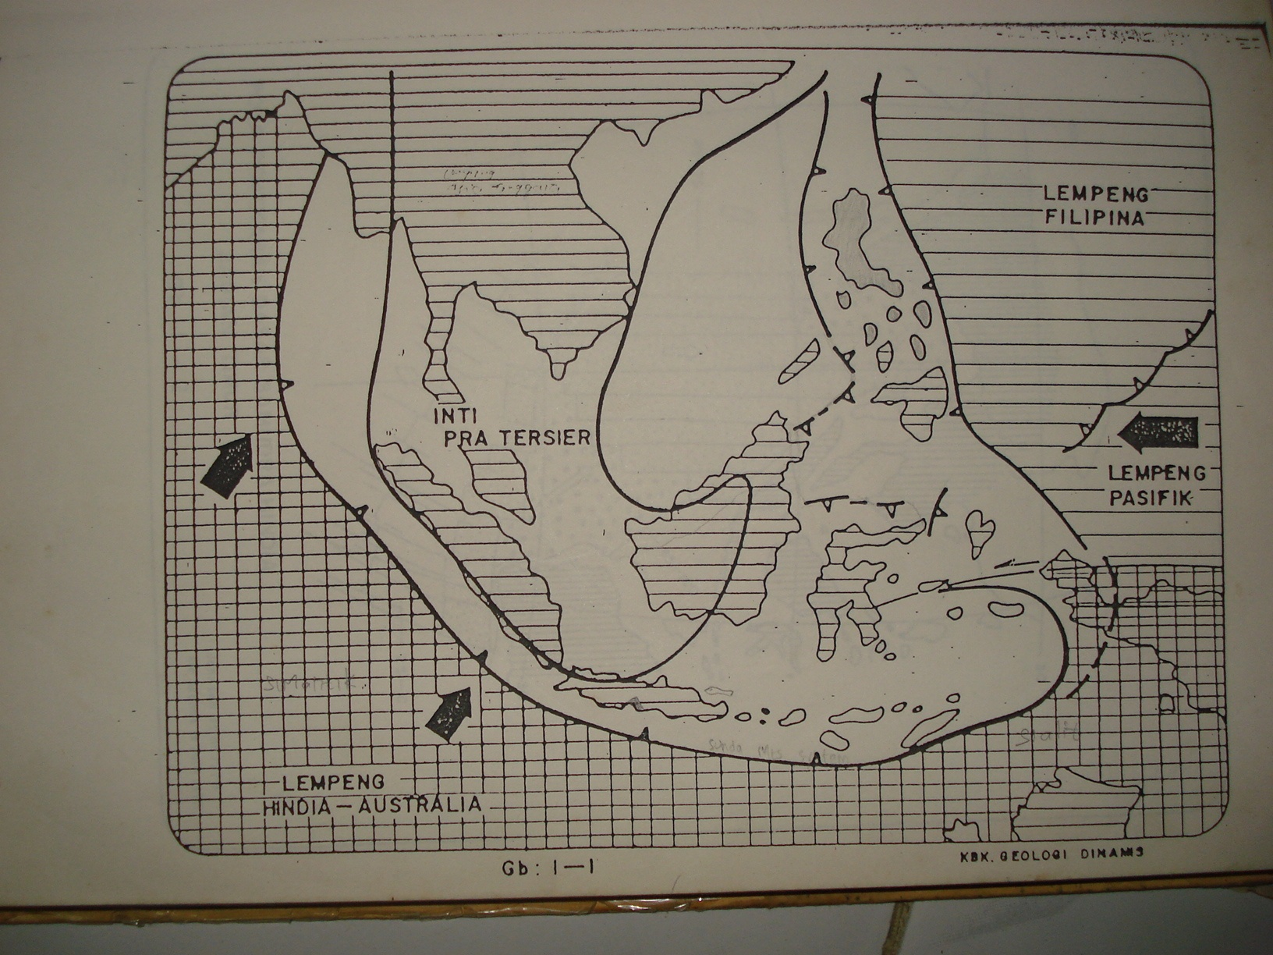

Slide 19
LEMPENG DI KEP. INDONESIA
Lempeng Hindia Australia bergeser ke utara
Lempeng pasifik bergerak ke barat
Lempeng Eurasia atau Sunda yang bergerak ke selatan

Slide 20
Analisis Tektonik
Bahwa suatu jalur tunjaman bercirikan adanya batuan melange, batuan ofiolit, endapan turbidit, olistostrom, batuan malihan fasies skis hijau, skiss biru
Di atas benioff, lempeng menyusup adanya batuan beku bersusunan kalk alkalin
Cekungan muka busur berupa endapan klastik dan vulkanoklastik
Cekungan belakang busur (Back Arc basin) dengan endapan klastik

Slide 21
FISIOGRAFI INDONESIA
Berada diantara 3 lempeng dengan kecepatan bervariasi sehingga labil
Adanya kegempaan dan aktivitas vulkan
Meninggalkan gejala meneralisasi berhubungan pembentukan cekungan hidrokarbon, dan batubara.
Zona subduksi di wil Sumatra, Jawa, Timor, Banda, Seram.
Jalur gunung api di atas Benioff
Tatanan tektonik Indonesia Barat lebih sederhana daripada Indonesia Timur

Slide 22
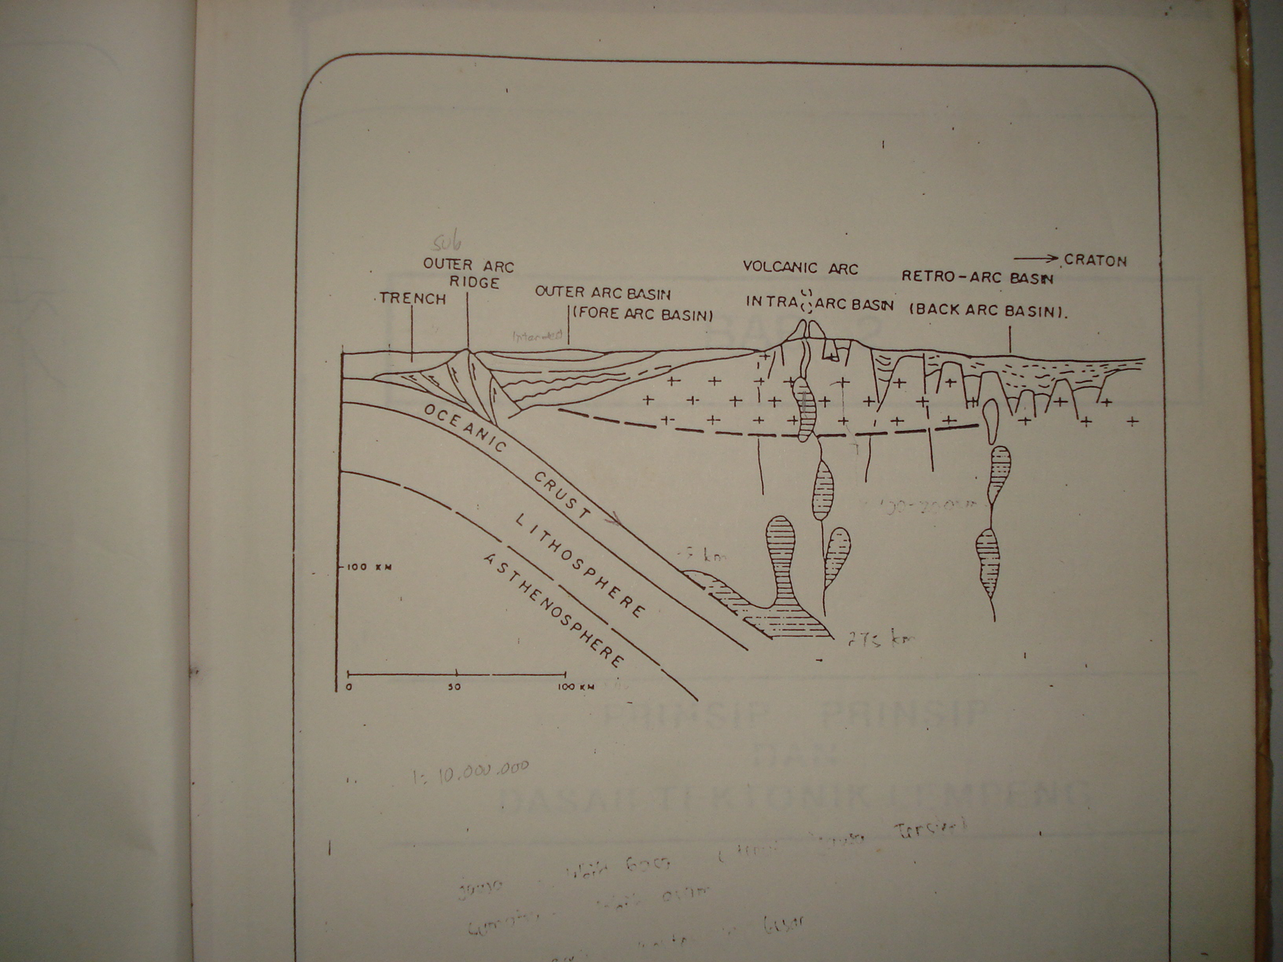

Slide 23
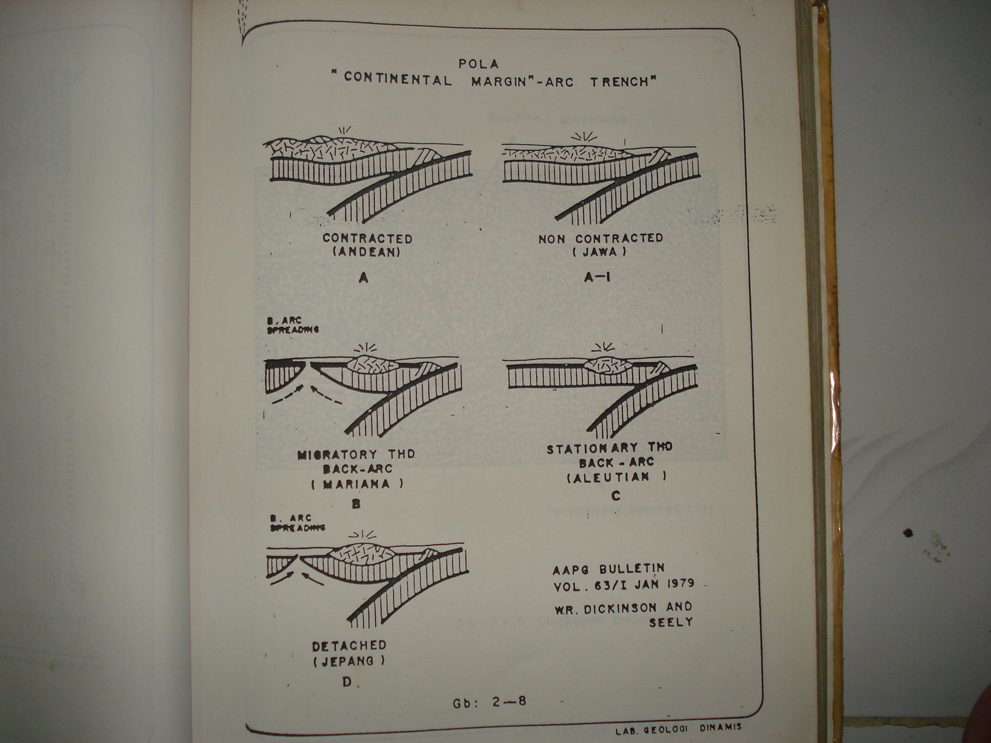

Slide 24
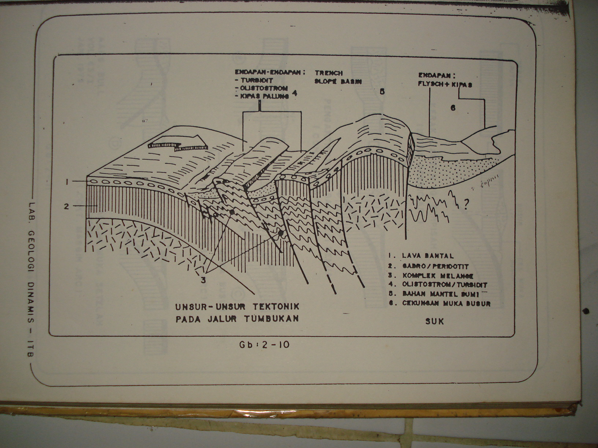

Slide 25
Qsu : G. Sundoro – aliran lava pada lereng selatan adalah andesit hipersten-augit; aliran di bukit2 pada kerucut di kaki sebelah timurlautnya.
Qsm: G. Sumbing- aliraan yang letaknya tinggi di lereng baraatlaut berupa andesit augit-olivin
Qdf : Kubah lava, aliran lereng dan puncak. Aliran lava dan kubah di G. Sumbing ialah andesit hornblende
Qos : bahan2 vulkanik telah lapuk G. Sundoro lama
Qsmo: bahan2 vulkanik telah lapuk G. Sumbing lama
Tm : lapisan marin: selang seling lempung, napal pasir, konglomerat, breksi.
QTp: Formasi Penyatan, batupasir, breksi, tufa, batu lempung, dan aliran2 lava.
Qug : G. Ungaran – aliran lava
Qum : lahar Ungaran tengah dan batuan vulkanik

Slide 26
KEGEMPAAN
Jalur Barat Sumatera
Jalur Selatan Jawa – Nusa tenggara
Jalur pertemuan lempeng Jawa Banda dengan sesar mendatar di Irian Jaya dan Wilayah Maluku

Slide 27
KEGUNUNG-APIAN
Bukti bahwa Indonesia wilayah labil ditandai banyaknya vulkan
Jalur Vulkan di dekat zona subduksi
400 vulkan
129 aktif

Slide 28
Kala
Holosen : akhir glasiasi 0,01143 juta tahun
Pleistosen : mmamalia besar punah 1,8 jt
Pliosen: iklim dingin dan kering 5,3 jt
Miosen: iklim moderat, berkembangnya kuda, adanya kera pertama 23,03 jt
Oligosen: iklim hangat 33,9 jt
Eosen : paus primitif 55,8 jt
Paleosen :

Slide 29
struktur geologi dan topografi Pulau Jawa

Slide 30
GEOLOGI JAWA
Gunung api muda bersifat basa
Gunung api Tertier Akhir di atas endapan marine
Batuan dasar berupa kompleks melange Kapur Tertier Awal
Tidak ada unsur kerak benua

Slide 31
Unsur Tektonik Pembentuk Jawa
Jalur Subduksi Kapur Paleosen yang memotong Jawa Barat, Jawa tengah, terus ke Kalimantan Tenggara
Jalur magma Kapur di bagian utara P. Jawa
Jalur magma Tertier terletak di bagian selatan
Jalur subduksi Tertier pada punggungan bawah laut selatan P. Jawa
Palung laut di selatan P. Jawa

Slide 32
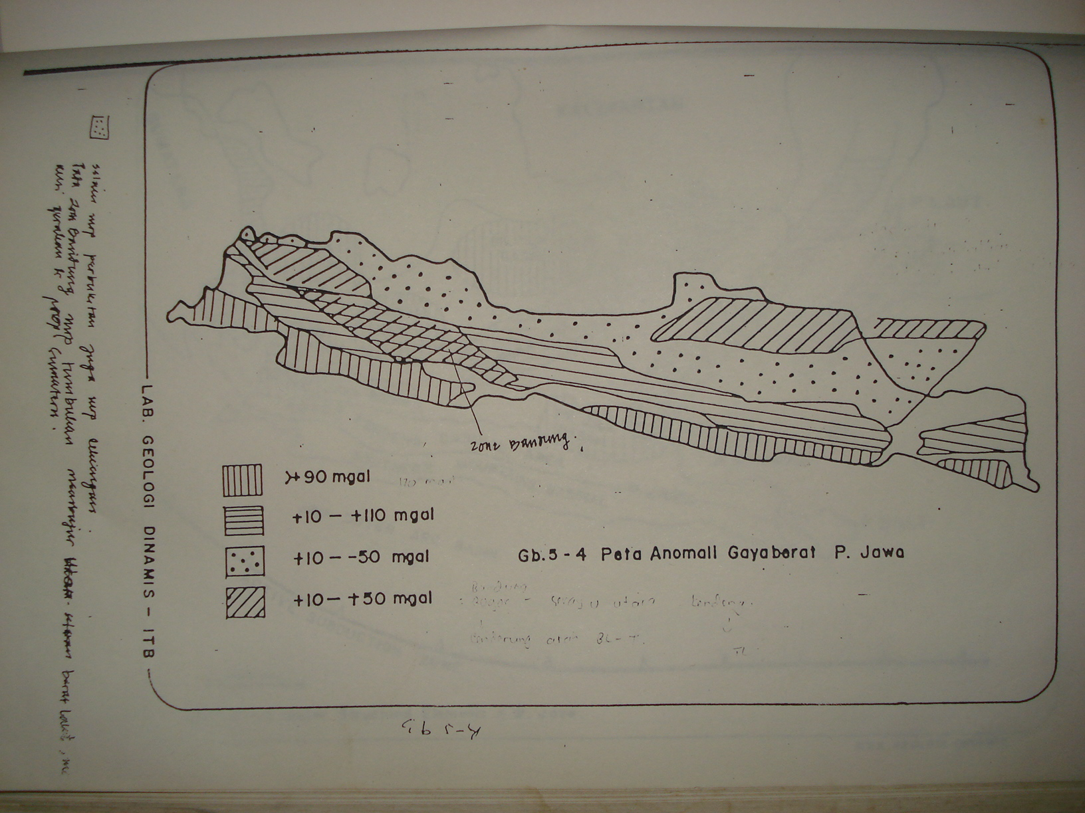

Slide 33
SATUAN TEKTONIK JAWA
Cekungan Jawa Utara, yang terdiri cekungan barat laut dan cekungan timur laut
Cekungan Bogor Kendeng
Cekungan Peg. Selatan

Slide 34
MANDALA SEDIMENTASI
MANDALA PAPARAN KONTINEN: pantai utara: Gamping, lempung, pasir kuarsa, relatif dangkal
MANDALA CEKUNGAN BOGOR: Zone Bogor, Bandung, Peg. Selatan: andesit, tufa gamping, tebal 7000 meter
MANDALA BANTEN: bagian bawah mandala Bogor, bagian atas (tertier akhir) paparan kontinen

Slide 35
Fisiografi Pulau Jawa
Jawa bagian Barat: Peg. Selatan, zona Bandung, Zona Bogor, dataran pantai utara/Timur laut
Jawa bagian tengah: Dataran pantai Selatan, Peg. Serayu Selatan, Peg. Serayu Utara, dataran pantai Utara
Jawa bagian timur: peg. Selatan, zona Solo, zona Kendeng, depresi Randublatung, zona Rembang, Madura, Masip Muria.

Slide 36
Pola Struktur Jawa Barat
Barat laut- tenggara
Timur barat
Utara selatan di laut Jawa

Slide 37
Zone Bandung
Terdiri :
1. Endapan vulkanis muda
2. Endapan aluvial

Slide 38
Pola Struktur Jawa Tengah
Barat laut tenggara di dekat Jawa barat
Timur laut barat daya di sekitar G. Muria
Timur barat berupa pelipatan

Slide 39
Pegunungan JATENG
Dua cembungan antiklinal:
Rangkaian Serayu Utara
Rangkaian Serayu Selatan

Slide 40
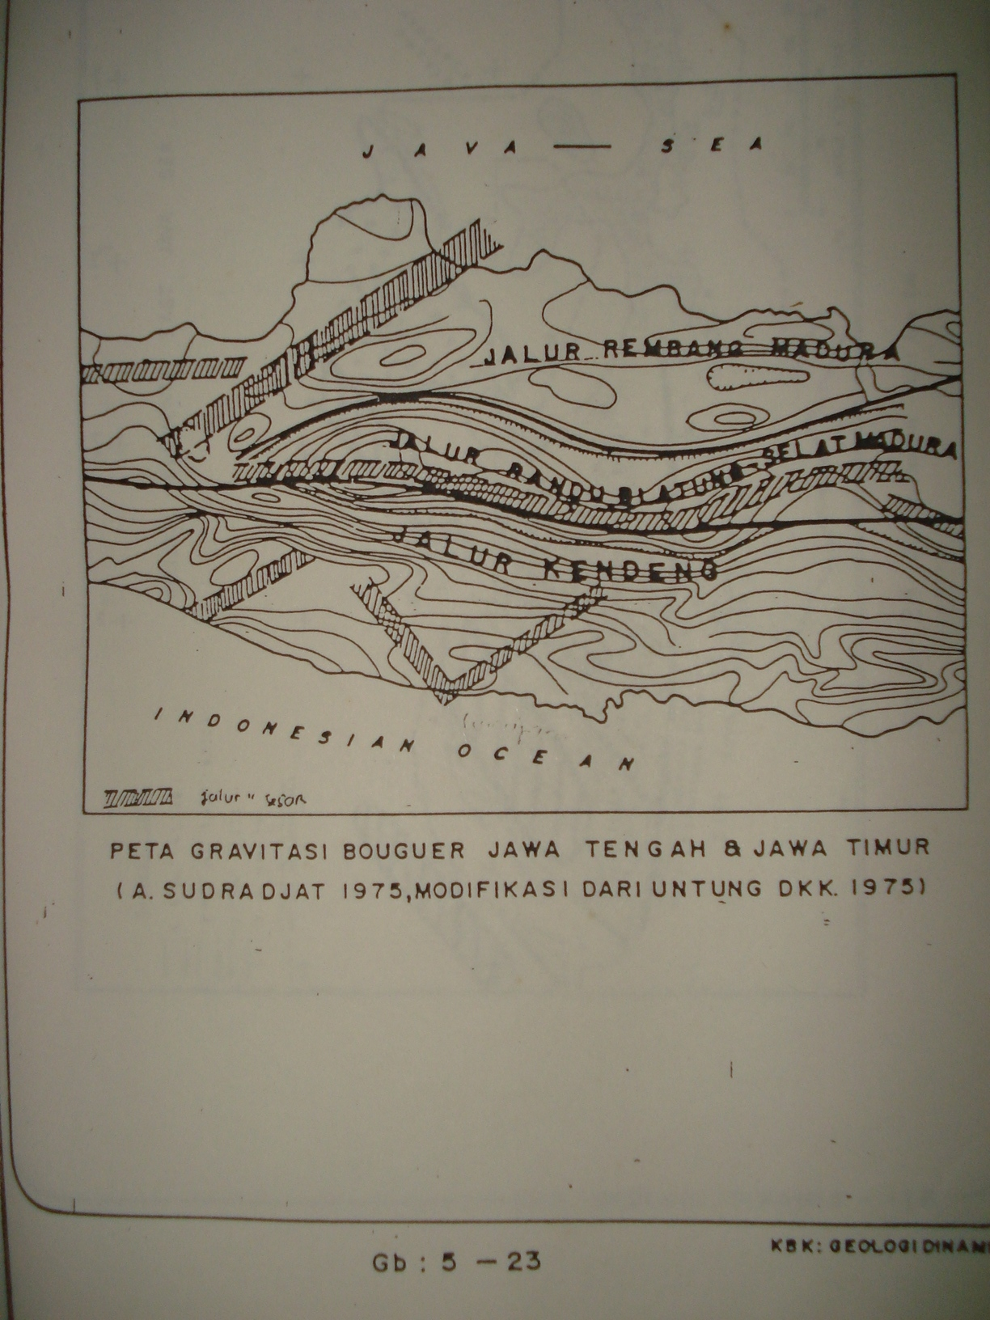

Slide 41
Satuan tektonik Jawa tengah
Kelompok batuan pratertier yang tersingkap sebagian besar berupa satuan batuan yang terpotong-potong, ada di dua tempat, yaitu di Karangsambung Kebumen dan Bayat Klaten.
Batuan terdiri dari bahan asal kerak samudera seperti: rijang, basalt bantal, batu gamping merah
Batuan melange (campuran) antara kerak samudera dengan kerak benua,

Slide 42
DIY
Luas 3.185,80 km2.
zone tengah bagian selatan dari formasi geologi Jawa Tengah dan Jawa Timur
7°33′LS – 8°12′LS

Slide 43
Geomorfologis, DIY terdiri dari 6 kelompok satuan bentuk lahan
marin dan eolin,
fluvial,
struktural-denudasional,
solusional,
vulkanik,
denudasional

Slide 44
6 satuan geomorfologi DIY
Satuan Dataran ;
Satuan Perbukitan Rendah
Satuan Perbukitan Sedang ;
Satuan Perbukitan Tinggi (Pegunungan) ;
Satuan Kaki Lereng Gunung Merapi ;
Satuan Tubuh Gunung Merapi.

Slide 45
Fisiografis DIY
Gunung Api Merapi di bagian utara DIY pada ketinggian ± 500 m hingga ± 2.911 m,
Dataran Aluvial, terletak di bagian tengah membentang ke selatan, bertopografi datar-hampir datar, merupakan lahan yang baik untuk permukiman dan pertanian.
Pegunungan Kulon Progo yang terletak di bagian barat dengan batas bagian timur adalah lembah progo dan bagian selatan dibatasi oleh dataran aluvial pantai. Wilayah ini mempunyai lereng curam-hingga sangat curam sehingga proses erosi dan longsor sering terjadi dan perlu tindakan konservasi tanah.

Slide 46
Fisiografis DIY
Dataran Tinggi Gunungkidul, yang meliputi bagian tenggara. Bagian utara daerah ini dibatasi oleh pegunungan Batur Agung dengan garis yang terjal dan memanjang. Bagian tengah merupakan ledok Wonosari dengan topografi datar bergelombang dan pada bagian selatan merupakan perbukitan karst yang disebut Gunung Sewu. Lereng perbukitan karst tersebut curam dan merupakan lahan kritis.

Slide 47
Formasi-formasi geologi
Formasi Sentolo (Tmps),
Formasi Jonggrangan (Tmj),
Formasi Kebobutak (Tmok),
Formasi Nanggulan (Teon),
Formasi Wonosari (Tmpw),
Formasi Kepek (Tmpk),
Formasi Sambipitu (Tms),
Formasi Nglanggran (Tmn)
Formasi Semilir (Tmse),

Slide 48
Formasi Semilir,
breksi tufa,
breksi betugamping,
tufa dasit,
tufa andesit serta
batulempung tufaan.

Slide 49
Formasi Sentolo
batugamping,
batupasir napalan dan
napal

Slide 50
Formasi Nglanggran
breksi andesit,
batupasir,
breksi batulempung dan
batupasir

Slide 51
Formasi Sambipitu,
batupasir dan serpih,
kadang-kadang banyak dijumpai batulanau,
batulempung dan batulempung krikilan.

Slide 52
Kondisi Geologi, berdasarkan Peta Geologi Lembar Yogyakarta (Wartono Raharjo dkk., 1995)
  Endapan Permukaan Aluvium (Qa) : Koluvium (Qc), batuan Vulkanik . Pasir Koluvium (Qc); Terdiri dari pasir, lempung, lanau dan kerikil. Formasi ini didominasi oleh pasir. Pasir berwarna coklat kehitaman, berukuran halus-kasar, gradasi sedang. Secara umum di permukaan, pasir bersifat agak padat.
  Endapan Kerucut Abu (Qcc) :Kubah Lava, Leleran Puncak dan Leleran Lereng (Qdf) . Pasir Tufa Endapan Kerucut Abu (Qcc); Terdiri dari tufa dan breksi tufa.

Slide 53
  Endapan Vulkanik : G. Merbabu (Qme) .Breksi Lahar dan LavaGunungapi Merbabu (Qme); Terdiri dari breksi lahar dan lava yang bersusunan andesit.
  Endapan G. Sumbing Muda (Qsm) .Pasir Tufa Gunung Sumbing Muda (Qsm); Terdiri dari pasir tufaan, tuf pasiran dan breksi tufa.
  Endapan G. Sumbing Tua (Qsmo) ; Dasit (d). Breksi Endapan Gunung Sembing Tua (Qsmo); Terdiri dari breksi andesit, aglomerat dan tufa. Breksi andesit umumnya melapuk sedang berwarna kuning kecoklatan, komponen batuan andesitik (4 – 45 cm) agak segar, menyudut tanggung, tertanam pada masadasar pasir tufa berbutir kasar, agak padat sebagian mudah hancur.

Slide 54
  Endapan Vulkanik Merapi Muda (Qmi). Breksi Lahar Endapan Longsoran Merapi (na); Terdiri dari leleran breksi lahar dari Gunung Merapi. Breksi lahar umumnya melapuk sedang, berwarna coklat tua, komponen tufa dan batuan agak segar yang berukuran pasir kasar hingga kerakal, menyudut sampai membulat tanggung, agak padu.
  Endapan Vulkanik Merapi Tua (Qmo), Breksi Vulkanik (Qb), Breksi Vulkanika Endapan Gunungapi Merapi Tua (Qmo); Terdiri dari breksi vulkanik, aglomerat dan lava yang bersusunan andesit.

Slide 55
Endapan Tersier
Formasi Sentolo (Tmps),
Formasi Jonggrangan (Tmj),
Formasi Kebobutak (Tmok),
Formasi Nanggulan (Teon),
Formasi Wonosari (Tmpw),
Formasi Kepek (Tmpk),
Formasi Sambipitu (Tms),
Formasi Nglanggran (Tmn)
Formasi Semilir (Tmse),
batuanTerobosan Andesit (a) ; Dasit (da) ; Diorit (dr).

Slide 56
Batugamping Formasi Sentolo (Tmps); Terdiri dari batugamping dan batupasir napalan.
Konglomerat Formasi Jonggrangan (Tmj); Terdiri dari konglomerat, napal tufaan dan batupasir gampingan.
Breksi Formasi Kebobutak (Tmok); Terdiri dari breksi, tufa, dan aglomerat.
Batupasir Formasi Nanggulan (Teon); Terdiri dari batupasir yang bersisipan dengan lignit dan napal pasiran.
Batugamping Formasi Wonosari (Tmpw); Terdiri dari batugamping dan batupasir tufaan.

Slide 57
Napal Formasi Kepek (Tmpk); Terdiri dari napal dan batugamping berlapis.
Tufa Formasi Sambipitu (Tms); Terdiri dari perselang-selingan lapisan tufa, serpih, batulanau dan konglomerat. .
Breksi Vulkanik Formasi Nglanggran (Tmn); Terdiri dari breksi vulkanik, breksi aliran, aglomerat, lava dan tufa.
Breksi Tufa Formasi Semilir (Tmse); Terdiri dari breksi tufa, tufa dan batulempung tufaan.

Slide 58
Andesit (a); Merupakan rangkaian intrusi batuan andesit yang tersingkap jelas pada puncak-puncak perbukitan G. Telu dan G. Kukusan di bagian selatan hingga G. Pencu di bagian utara. Andesit berwarna abu-abu kehijauan, berkomposisi antara hipersten hingga andesit-augit-hornblenda dan trakiandesit. Kekerasan umumnya sangat keras. Hasil pelapukan berupa lanau, berwarna coklat kehitaman, palstisitas sedang, lunak.
Dasit (da); Merupakan intrusi batuan beku dasit yang menerobos andesit. Hasil pelapukan berupa lanau lempingan, berwarna coklat kehitaman, palstisitas sedang, lunak.
Diorit (dr); Merupakan intrusi batuan beku diorit hornblenda. Kekerasan umumnya sangat keras. Hasil pelapukan berupa lanau lempungan, berwarna abu-abu kecoklatan, palstisitas sedang, lunak.

Slide 59
Tufa
Tufa umumnya melapuk sedang hingga kuat, berwarna kuning kecoklatan, ukuran butir pasir halus, agak padu dan mudah hancur.
Breksi tufa umumnya melapuk sedang berwarna coklat tua, komponen tufa dan agak segar yang berukuran pasir kasar hingga kerakal, menyudut sampai membulat tanggung, agak padu.

Slide 60
Endapan Vulkanik Merapi Muda (Qmi).
  Breksi Lahar Endapan Longsoran Merapi (na); Terdiri dari leleran breksi lahar dari Gunung Merapi. Breksi lahar umumnya melapuk sedang, berwarna coklat tua, komponen tufa dan batuan agak segar yang berukuran pasir kasar hingga kerakal, menyudut sampai membulat tanggung, agak padu.
  Formasi ini di permukaan didominasi oleh breksi lahar yang secara umum mempunyai kekerasan adalah keras.
  Pasir Tufa Endapan Vulkanik Merapi Muda (Qmi); Terdiri dari pasir tufa, abu, aglomerat dan leleran lava tak terpisahkan.

Slide 61
Endapan Vulkanik : G. Merbabu (Qme) .Breksi Lahar dan LavaGunungapi Merbabu (Qme)
Breksi lahar umumnya melapuk sedang, berwarna coklat tua, komponen tufa dan batuan agak segar yang berukuran pasir kasar hingga kerakal, menyudut sampai membulat tanggung, agak padu.
Lava umumnya melapuk ringan, berwarna kelabu terang, tekstur halus, masif dan sebagian struktur vesikuler

Slide 62
Formasi Oyo
kalkarenit,
kalsirudit
napal.

Slide 63
Merapi
Sejarah Merapi dibagi dala 4 bagian:
1. Pra Merapi (400.000 tahun lalu)
2. Merapi tua (60.000 – 8.000 tahun lalu)
3. Merapi Pertengahan (8000 – 2000 tahun lalu)
4. Merapi sekarang (Gunung Anyar) (2000 tahun yang lalu)

Slide 64
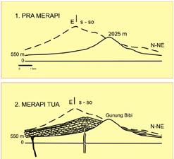

Slide 65
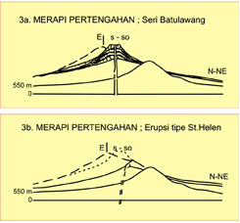

Slide 66
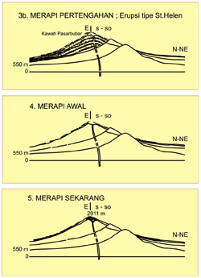

Slide 67
KEGEMPAAN
Banjarnegara Maret 1871
Maos Cilacap 15 Mei 1923
Wonosobo 12 November, dan 2 Desember 1924
10 Juni 1867, episentrum pada 8,7 LS & 110,8 BT; 8-9 Modified Mercalli Intensity (MMI)
27 Sept. 1937, episentrum pada 8,7 LS & 108 BT; 8 MMI
23 Juli 1943, episentrum pada 8,6 LS & 109,9 BT; 8 MMI
13 Maret 1981, episentrum pada 8,7 LS & 110,4 BT; 5,6 SR
27 Mei 2006, episentrum pada 7,9 LS & 110,3 BT 5,9 SR

Slide 68
Gempa Tektonik 23 Juli 1943
Foreshock 14.57
Mainshock 22.27
6 Agustus 1943
Aftershock 19.27
Garut - Klaten

Slide 69
Korban gempa 1943
Cikajang – Cawas
Tewas 213 seketika
Terluka dan Tewas kemudian 677
Luka berat 1165
Luka ringan 2.096
Rumah roboh 12.603
Rusak berat 166
Rusak ringan 15.275

Slide 70
Struktur Geologi Wilayah Cekungan di Jawa Timur
Cekungan Jawa bagian Timur terbentuk karena proses pengangkatan dan ketidakselarasan serta penurunan dan pergerakan lempeng tektonik.

Slide 71
Stratigrafi
Kala | Formasi
Pleistosen | Lidah
Pleistosen atas | Kawengan
Pleistosen bawah
Miosen atas | Wonocolo
Miosen tengah | Ngrayong
Miosen bawah | Tuban
Oligosen atas | Kujung
Oligosen bawah | Ngimbang
Euosen atas
Euosen bawah

Slide 72
Stratigrafi
Formasi | Ciri
Lidah | Napal
Kawengan | Napal dan napal pasiran batu pasir gampingan
Wonocolo | Batu lempung karbonat kelabu
Ngrayong | Batu pasir kuarsa, batu gamping klastik
Tuban | Batu gamping terumbu
Kujung | Batu gamping terumbu, batu gamping klastik dan batu lempung
Ngimbang | Batu lempung, batu pasir, batuan karbonat

Slide 73
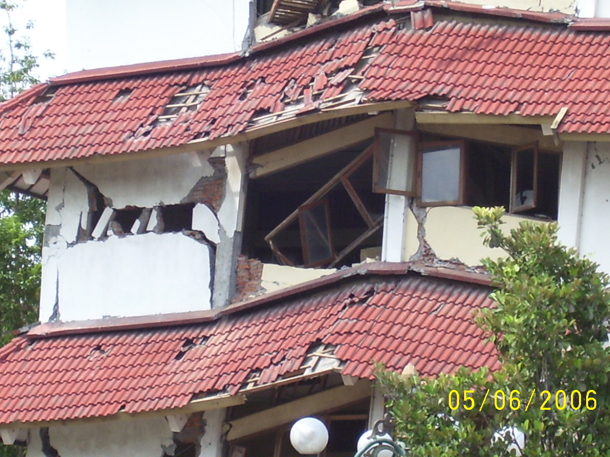
Notes:
73

Slide 74
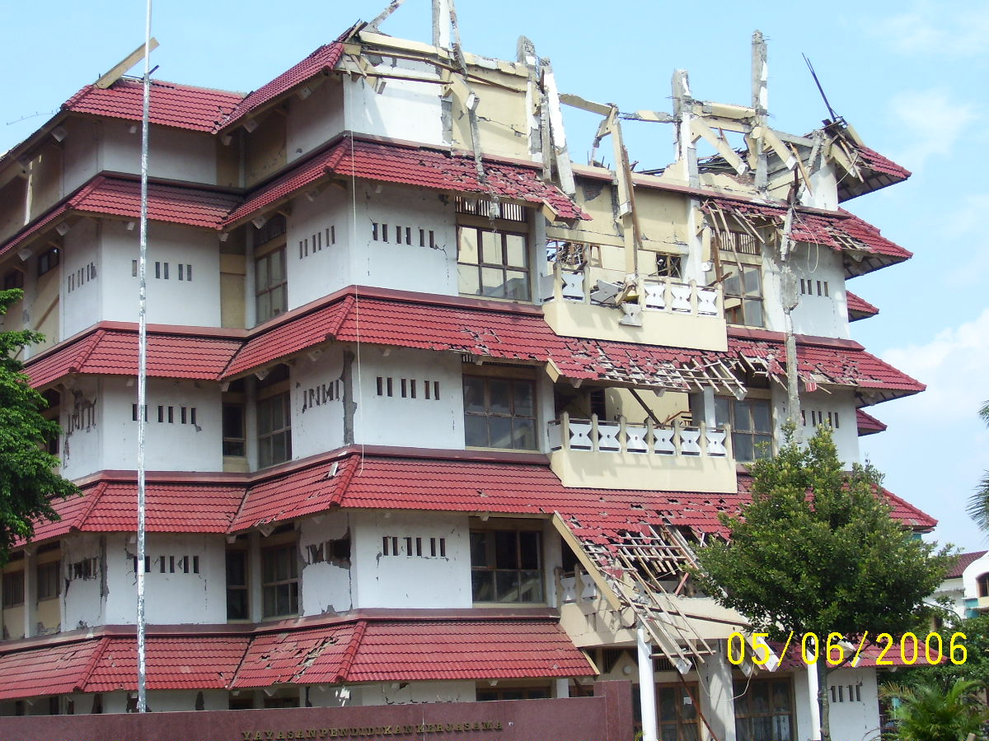
Notes:
74

Slide 75
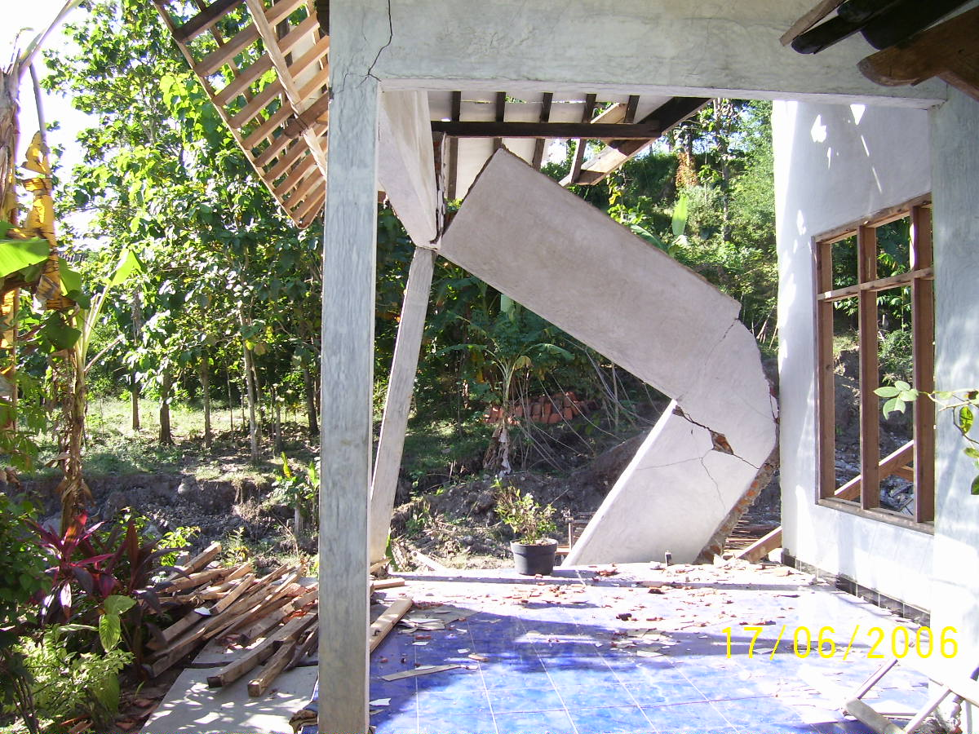
Notes:
75

Slide 76
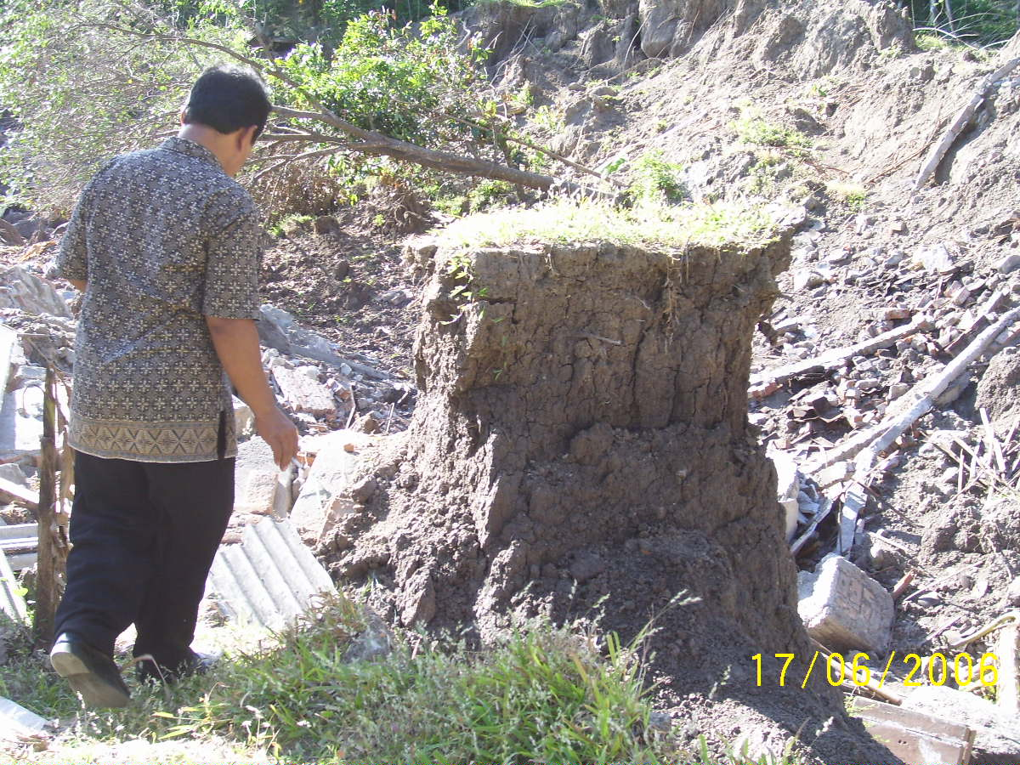
Notes:
76

Slide 77
Komplek Dieng
Komplek Dieng terletak pada zona Serayu Utara yang berumur Tersier, dibatasi sebelah barat oleh daerah Karangkobar dan sebelah timur oleh daerah Ungaran. Material vulkanik yang menutupi sebagian wilayahnya berasal dari gunungapi dan letusan kawah yang masih aktif sejak kala Holosen sampai sekarang.

Slide 78
Lanjutan Zone Bogor Kendeng
Pegunungan Serayu Utara merupakan lanjutan dari zona Bogor dan di sebelah timur dilanjutkan dengan pegunungan Kendeng. Pegunungan Serayu Utara lebarnya berkisar antara 30 – 50 km, dimana ujung baratnya ditutupi oleh material vulkanik gunung Slamet, sedangkan sebelah timur ditutupi oleh produk vulkanik Rogojembengan, komplek Dieng dan Ungaran

Slide 79
Cekungan
Daerah Dieng termasuk ke dalam cekungan Serayu Utara yang secara umum dapat dibagi menjadi 3 yaitu, cekungan Serayu Utara bagian barat, tengah dan bagian timur. Dieng termasuk ke dalam cekungan Serayu Utara bagian tengah.

Slide 80
Cekungan Serayu Utara bagian tengah memiliki stratigrafi dari tua ke muda
Lapisan Sigugur
Formasi Merawu
Formasi Pengatan
Lapisan Batugamping dasar
Formasi Bodas
Formasi Ligung
Formasi Jembangan
Endapan Aluvial dan Vukanik Dieng

Slide 81
Lipatan
Pegunungan Serayu Utara merupakan pegunungan lipatan dari suatu antiklinorium lapisan Neogen yang terlipat kuat berarah barat – timur. Pegunungan ini terbentuk akibat adanya kompresi lateral dari pergerakan Samudra Indonesia ke arah utara membentuk Lempeng Benua Asia.

Slide 82
Satuan geomorfologi Dieng
Ada 2 satuan geomorfologi yaitu,
satuan pegunungan dan
satuan dataran tinggi / plato.

Slide 83
Gunungapi di Dieng
Barisan gunung Seroja, gunung Kunir, gunung Prambanan, gunung Pakuwaja dan barisan gunung Kendil, gunung Butak, gunung Petarangan, gunung Prau, gunung Patakbanteng, gunung Jurangrawah, gunung Blumbang, atau sebagai kerucut-kerucut soliter-gunung Bisma, gunung Nagasari, semuanya adalah gunungapi strato vulkanik.

Slide 84
Kawah
Salah satunya memiliki kawah tertutup yang diisi oleh lava dalam bentuk lubang yang tersumbat (plug), seperti gunung Kendil, gunung Prambanan dan gunung Kunir. Gunung Prau tidak memilki kawah well-out lined. Gunung Seroja memiliki dua kawah yaitu, kawah tertua berbentuk tapal kuda, terbuka ke sebelah timur, dan kawah termuda terbentuk sirkular. Gunung Pakuwaja memiliki danau kembar, keduanya berbentuk sirkular. Punggung lava dengan ketinggian 20 meter terletak berhubungan dengan dua kawah

Slide 85
Satuan dataran tinggi / plato
Satuan geomorfologi ini ditemukan diantara barisan gunungapi dan kerucut – kerucut soliter yang sebagian besar ditempati oleh material vulkanik.

Slide 86
Plato Dieng
Plato Dieng berada 2000 meter di atas permukaan air laut yang dikelilingi gunung Prau dan sekelompok gunung api yaitu gunung Pakuwadja, gunung Kendil, dan gunung Sipandu.

Slide 87
Danau
Wilayah ini memiliki beberapa danau diantaranya adalah danau warna, Danau Pengilon, Danau Terus, Danau Lunut, dan Danau Balekambang. Danau Warna dan Danau Pengilon merupakan tubuh air yang dipisahkan oleh punggungan yang terbentuk oleh lava Gunung Kendil, sehingga pegunungan tersebut bukan kawah-kawah terpisah yang kemudian diisi dengan air.

Slide 88
Stratigrafi daerah Dieng dapat dibagi menjadi 10 unit litologi
Lava Andesit Prau
Lava Andesit Nagasari
Lava Andesit Bisma
Lava Andesit Pagerkandang
Lava Andesit Merdada – Pangonan
Lava Andesit Kendil
Lava Andesit Pakuwaja
Lava Andesit Seroja
Endapan Aluvial – Koluvial
Satuan Teralterasi

Slide 89
Struktur Geologi
Sesar dan kelurusan gunungapi pada umumnya berarah Barat Laut – Tenggara dan Barat – Timur. Sesar vulkanik terdapat di sekitar erupsi.

Slide 90
Solfatara
Sektor graben membuka ke arah barat dan utara Kawah Sileri. Pada sesar – sesar muncul manifestasi solfatar dan air panas. Sesar radial yang dijumpai di selatan Pangoran, dan pada struktur ini muncul kegiatan solfatar.

Slide 91
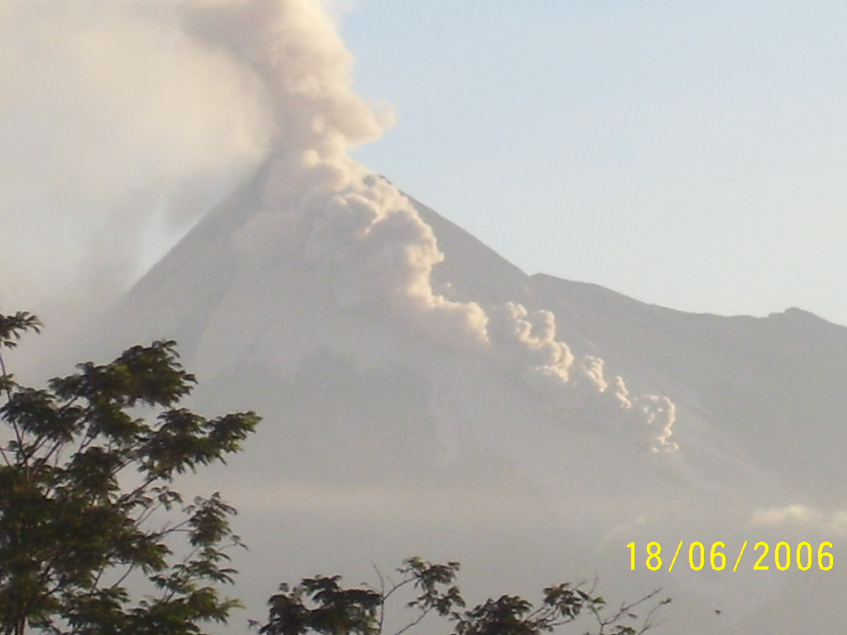

Slide 92
DATARAN SUNDA
PAPARAN SUNDA
SEMENANJUNG MALAYA
PESISIR TIMUR SUMATRA
PULAU-PULAU TIMAH
RIAU
KALBAR
SERAWAK BARAT

Slide 93
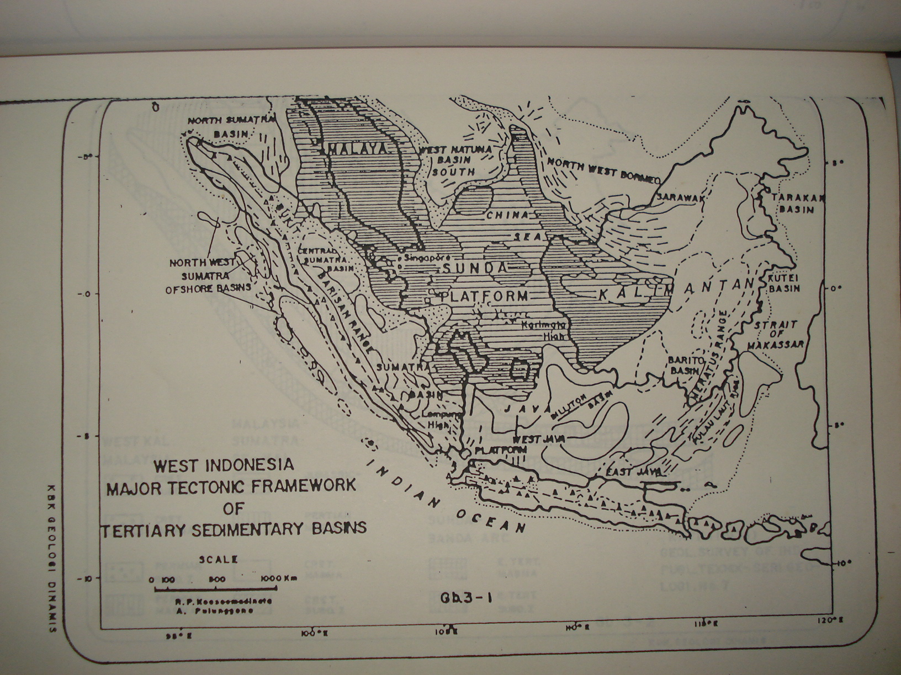

Slide 94
SUNDA MICRO PLATE
SUMATRA
JAWA
KALIMANTAN
CEKUNGAN-CEKUNGAN

Slide 95
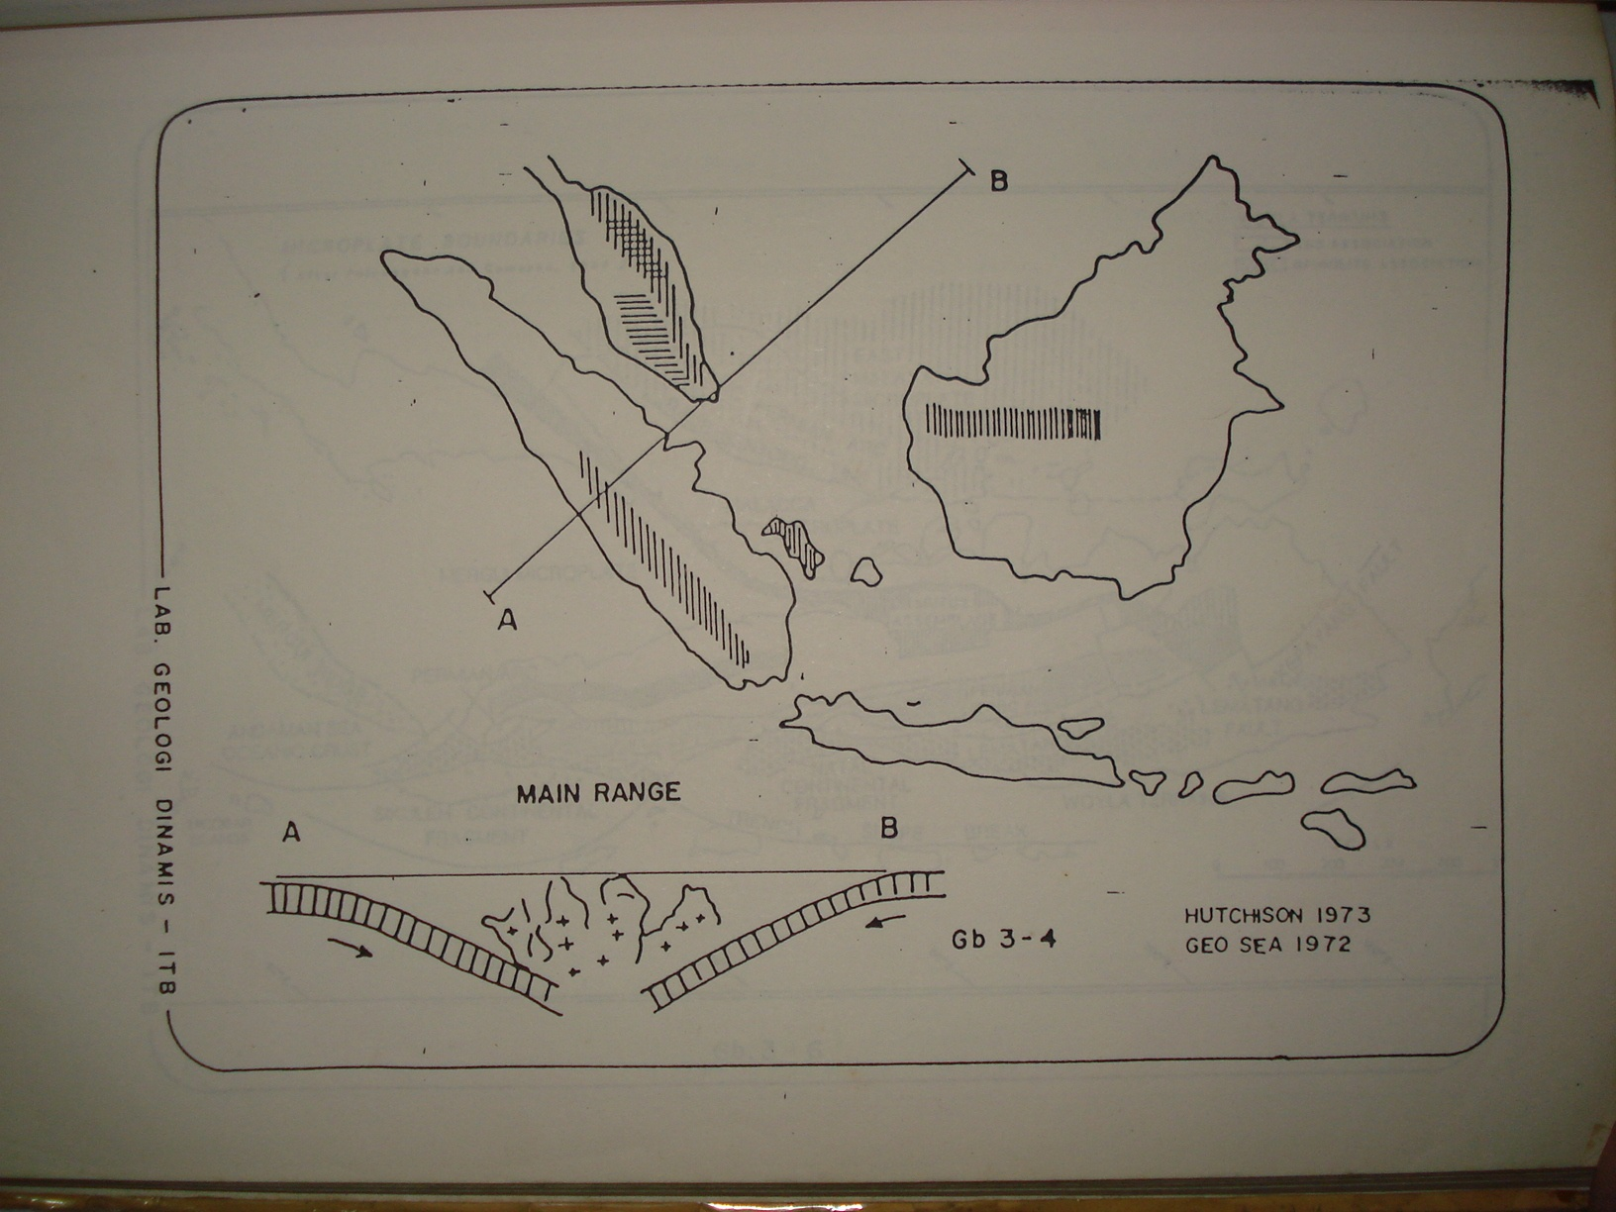

Slide 96
KONSEP KATILI
JALUR SUBDUKSI MENYUSUP KE TIMUR LAUT DI BAGIAN BARAT SUMATRA, GRANIT, ANDESIT
JALUR SUBDUKSI MIRING KE BARAT DAYA DI KALBAR
PENYERTA SUBDUKSI ANDESIT, BASALT, GRANIT

Slide 97
KALIMANTAN
Kompleks subduksi kapur tersier awal, membentuk Peg. Meratus
Sesar mendatar di Timur dan Utara
Jalur subduksi di kalimantan utara, Serawak, dan Laut Natuna

Slide 98
Unsur Tektonika
Blok Schwaner
Blok Paternoster
Meratus Graben
Tinggian Kuching

Slide 99
Blok Schwaner
Pegunungan menjulur ke selatan
Berupa batuan beku dan malihan
Bagian utara mengalami penurunan menjadi Pelataran Barito
Batuan beku Pratertier

Slide 100
Blok Paternoster
Wilayah tektonik Kalimantan Tenggara
Hanya sebagian kecil yang terangkat

Slide 101
Meratus Graben
Tenggara Kalimantan
Antara Schwaner dan Paternoster
Sedimentasi tebal, terangkat, terlipat, tersesar, menjadi Cekungan Kutai

Slide 102
Tingian Kuching
Memisahkan kalimantan barat laut dengan cekungan Kutai di sebelah timur

Slide 103
Cekungan
Cekungan Tarakan
Cekungan Kutai

Slide 104
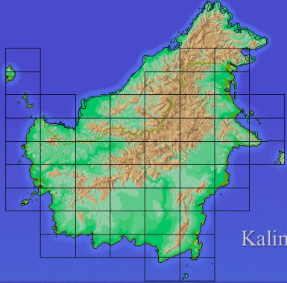
Geologi
Kali
mantan

Slide 105
PULAU SULAWESI
LUAS 172.000 km
G. Rantaimariu di rangkaian peg. Latimojong tinggi 3.440 m
Basin dan palung:
Palung Makassar
Basin Sulawesi
Laut Maluku
Basin Banda Utara

Slide 106
Bagian 2x Sulawesi
Lengan Utara : ujung timur vulkanis
Lengan Timur : ada 3 bagian, bag. Timur, bag. Tengah, dan bag. Barat
Kep. Banggai : seb. Timur lengan timur
Lengan Tenggara: ada 3 bag. Bag. Utara dengan peg. Verbek , bag. Tengah terdapat 2 graben, danau Matano dan Towuti, bag. Tengah, bag. Selatan (aluvial berrawa)
Lengan Selatan : bag. Utara paling bergunung, seb. Timur peg. Qurless dengan massa granit
Sulawesi tengah : zone barat(Palu), zone tengah (zone Poso), jalur Timur

Slide 107
Sumatra
Sebelah barat berupa busur luar non vulkanik
Busur dalam berupa bukit barisan
Geantiklin, panjang 1650 km
Zone patahan Semangko
Sebelah timur berupa dataran aluvial

Slide 108
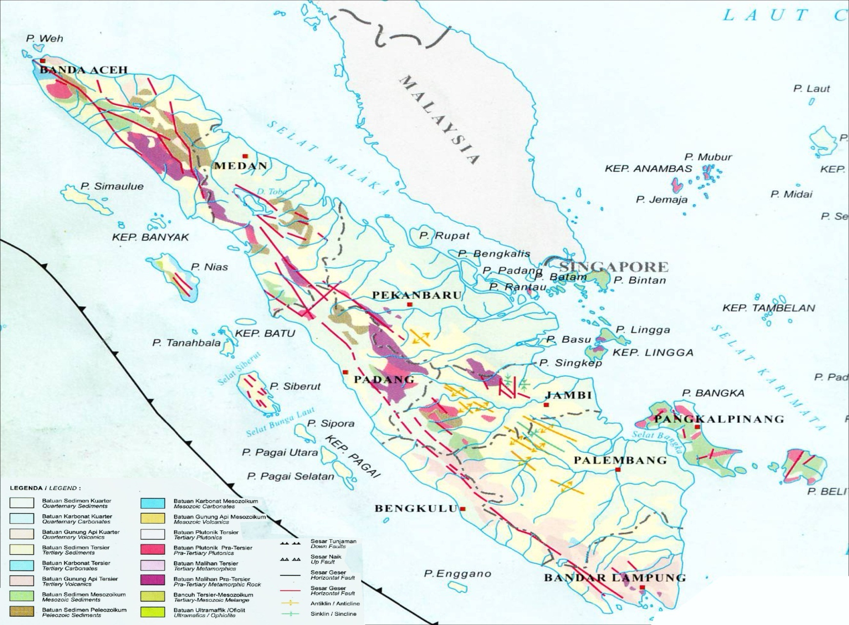
GEOLOGI INDONESIA
|
BACK
GO

Slide 109
Cekungan Sumatra
Cekungan :
Sumatra Utara: cek. Jawa-Paseh (utara), Loksukon-Tamiang (tengah), Langkat-Siantar (tenggara)
Sumatra Tengah : ada busur magma dan sistem sesar sepanjang 1650 km Aceh – teluk Semangko
Sumatra Selatan ada 4 bag. Cek. Sumatr sel (Palembang dan Jambi), Bukit Barisan, cek. Bengkulu, rangkaian peg.seb. Barat Sumatra

Slide 110
Cekungan SUMUT
Medan - Banda Aceh
Lempung hitam, batu pasir bermika
Dikendalikn oleh patahan batuan dasar
Banyak lipatan barat laut tenggara

Slide 111
PULAU BANGKA
PENEPLAIN
BUKIT-BUKIT KECIL BERUPABATUAN BEKU DENGAN URAT KUARSA
TAMBANG:
A. CAMPURAN SEDIMEN+MALIHAN: SEKIS,
FILLIT, SERPIH HITAM
B. GRANIT
C. ZONE SENTUH GRANIT DENGAN
GAMPING BERUBAH JADI MARMER
Notes:
111

Slide 112
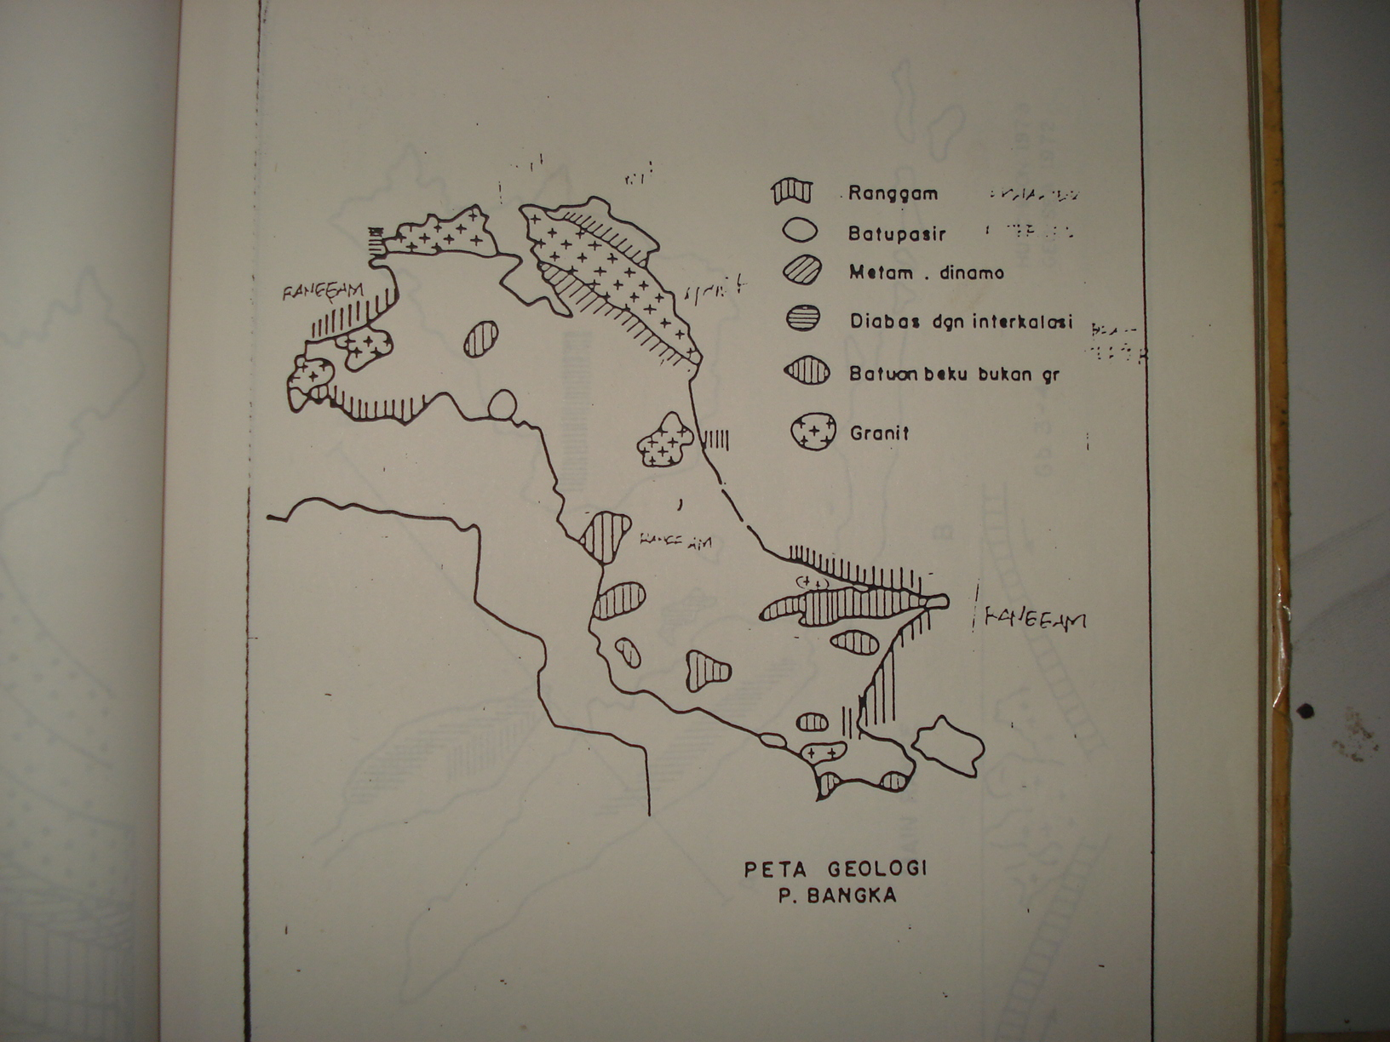

Slide 113
Cekungan SUMTENG
Produsen minyak terbesar
Endapan marine,
Endapan konglomerat,
Graben

Slide 114
Cekungan SUMSEL
Bukit Barisan - Tinggian Lampung
Cekungan Bengkulu
Rangkaian pulau

Slide 115
Sepanjang Patahan Semangko
Danau Ranau, bentuknya segiempat
Danau Toba, panjang 100 km, lebar 31 km, dalam hingga 1000 m

Slide 116
IRIAN
JALUR PATAHAN SORONG
PAPARAN AYAMARU
CEKUNGAN SALAWATI
CEKUNGAN BINTUNI
BUSUR MISOOL

Slide 117
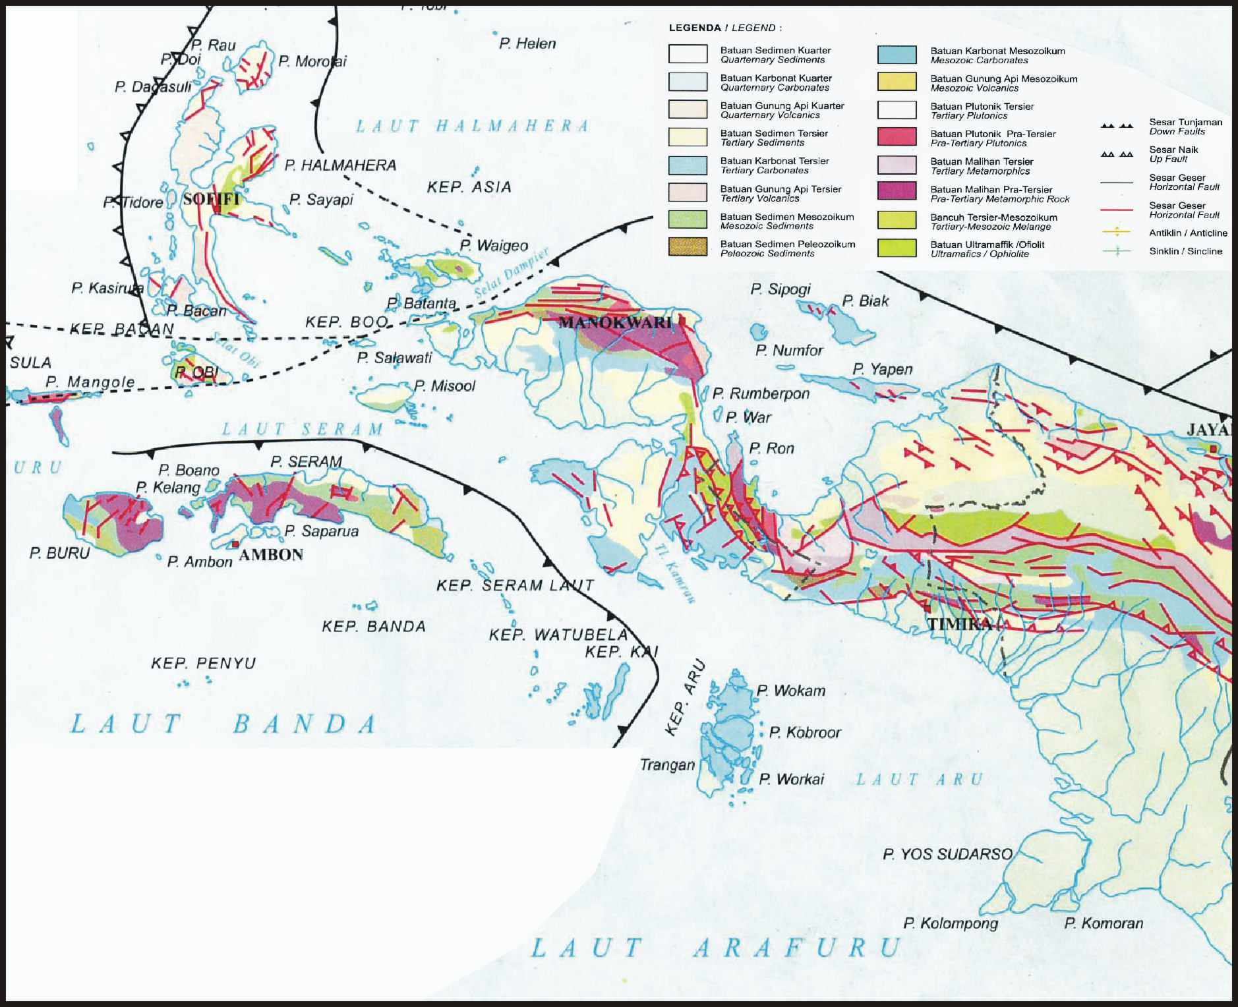
GEOLOGI INDONESIA
|
BACK

Slide 118
PAPUA
KEPALA BURUNG: relief kasar, tetapi barat daya berup datarn rendah, rawa dan dataran tinggi gamping
LEHER
BADAN: pegunungan

Slide 119
3 PROVINSI TEKTONIK PAPUA
DATARAN SELATAN : berrawa
NEW GUINEA BELT : lipatan dan sesar
TEPI LEMPENG PASIFIK:

